Slide 1


Dos操作系统
操作系统的概念
DOS操作系统概述
DOS的文件系统和目录结构
DOS 基本命令
批处理文件和系统配置文件
Windows中的MS-DOS方式
键盘的操作与鼠标的使用
Notes:
自1981年起，DOS操作系统在微机领域上流行了十余年，拥有了大量的用户和应用程序。
到1995年，windows操作系统与DOS操作系统平分秋色。
使用dos的情况：
专为dos编制的程序
windows无法启动，进行修复时。
对硬盘低级格式化
由于dos对硬件平台要求低，一些程序仍然在dos下运行

Slide 2
Dos操作系统
操作系统的概念
DOS操作系统概述
DOS的文件系统和目录结构
DOS 基本命令
批处理文件和系统配置文件
Windows中的MS-DOS方式
键盘的操作与鼠标的使用

Slide 3



操作系统基础知识
Dos
Linux
Windows
MacOS

Slide 4
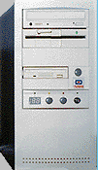
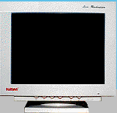

什么是操作系统？
用以控制和管理系统资源、方便用户使用计算机的程序的集合，是人－机交互的接口。

Slide 5
操作系统的功能
操作系统概述
CPU的控制与管理
内存的分配与管理
外部设备的控制与管理
文件管理
作业管理和控制

Slide 6
操作系统的功能
操作系统概述
CPU的控制与管理
当有多个请求服务时，如何充分发挥CPU的作用，提高其使用效率，协调各程序之间的运行，合理地为所有用户服务。

Slide 7
操作系统的功能
操作系统概述
内存的分配与管理
内存的分配与释放、内存共享、存储保护和内存扩充。
目的:①方便用户，使用户在编写程序时完全可以不考虑程序在内存中的实际地址；②为了提高内存空间的利用率

Slide 8
操作系统的功能
操作系统概述
分配、回收外部设备和控制设备的运行，目标是提高外部设备的使用效率，并为用户提供一个方便、统一的界面
外部设备的控制与管理
设备分配,给用户分配所需的外部设备
缓冲区管理,内存设置一些缓冲区，使快速的CPU和慢速的设备之间通过缓冲区传送数据
实施具体I/O操作,启动设备、完成输入输出及善后处理工作

Slide 9
操作系统的功能
操作系统概述
文件管理
文件
存储在外存储器上的有组织的信息
文件系统,负责存取和管理信息的机构，功能如下：
决定文件信息的存放位置、存放形式和存取权限等。
实现由名字空间到地址空间的映射。
实现对文件控制操作和存取操作。
管理外存空间。
管理存取文件而使用的内存空间。
建立和管理文件之间的联系。

Slide 10
操作系统的功能
操作系统概述
作业管理和控制
作业是指用户在一次算题过程中，或一次事务处理过程中，要求计算机所做工作的集合。一个作业必须经过若干加工步骤才能得到结果，其中每一个加工步骤称为作业步。系统在完成一个作业步时，可以建立一个或几个进程，作业步所完成的工作，就是这些进程的执行结果。
作业状态:后备、执行和完成。
作业管理功能：完成作业的调度和对作业进行控制。

Slide 11
按使用方式分类
操作系统概述
单用户单任务
单用户多任务
多用户多任务分时
网络
DOS
Windows
UNIX
Netware
Windows NT

Slide 12
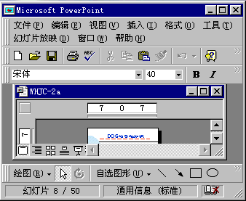
操作系统概述
按用户界面分类
命令行界面
DOS
NetWare
linux
Windows
窗口图形界面

Slide 13
用户与计算机及操作系统的关系
操作系统概述
用 户
应用软件：FLASH、WPS、Office
其它软件：杀毒、数据库
操作系统：DOS、Windows (xp/Vista/7)、linux
硬 件
Notes:
分时操作系统是指在一个系统中，多个用户分时使用同一计算机。分时的时间单位叫时间片，一个时间片通常为几十毫秒。
操作系统轮流处理各个用户程序，即把时间划分成时间片分给各个终端用户。
一个分时计算机系统往往要连接几十个甚至上百个终端设备，每个用户在他所占用的终端上控制其程序的运行。

Slide 14
Dos操作系统
操作系统的概念
DOS操作系统概述
DOS的文件系统和目录结构
DOS 基本命令
批处理文件和系统配置文件
Windows中的MS-DOS方式
键盘的操作与鼠标的使用

Slide 15
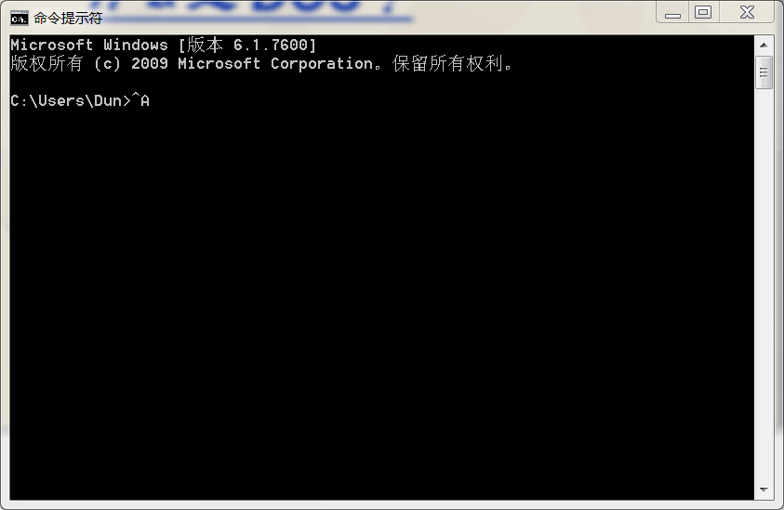
什么是 DOS？
磁盘操作系统。
Disk Operating System - DOS
它是一个基于字符界面的操作系统，用户通过键盘输入字符命令来完成各种操作。
Notes:
windwos进入DOS：cmd

Slide 16
DOS发展
MS-DOS 或 PC-DOS
DOS 1.0 DOS 7.0
中文UCDOS、CCDOS、SPDOS
最后被WINDOWS取代

Slide 17
MS-DOS两个最明显的弱点
单任务操作系统，它已不能满足需要。
由于最初是为16位微处理器开发的，所能访问的主存地址空间太小，限制了微型机的性能。

Slide 18
DOS的构成
核心程序
外部命令
+
磁盘文件
输入/输出管理模块（IO.SYS)
磁盘操作管理模块（MSDOS.SYS）
命令处理程序模块(COMMAND.COM）
引导程序(Boot)

Slide 19
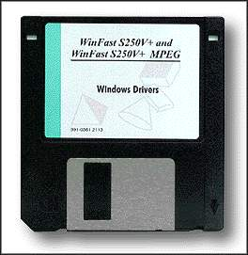
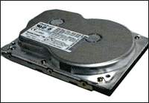
DOS 系统盘
具有DOS核心程序
根目录
功能：启动DOS系统

Slide 20
(1) 基本输入/输出接口模块(MS-DOS为IO.SYS，PC-DOS为IBMBIO.COM)。启动计算机时该模块从磁盘装入内存。基本输入/输出接口模块与固化的ROM-BIOS程序组成基本输入/输出管理程序
主要功能是负责完成低层次的输入/输出设备的操作控制和信息传递。
例如，键盘输入管理、屏幕显示管理、打印机管理、磁盘驱动器管理等。
基本输入/输出接口模块位于系统盘的根目录下，是隐蔽的、只读的系统文件。

Slide 21
(2) 磁盘操作管理模块(MS-DOS 为MSDOS.SYS，PC-DOS为IBMDOS.COM)。它由多个子模块组成.
功能:负责完成文件管理和磁盘读写管理，并建立DOS与外设之间的联系。
MSDOS.SYS也是系统盘根目录下的隐蔽文件。

Slide 22
(3) 命令处理模块(COMMAND.COM)。它是DOS最上层的模块，与用户直接沟通.
功能：分析键盘命令、中断处理、检测装配程序地址等任务。用户从键盘打入的命令首先通过它处理，同时还产生DOS提示符，例如A>或D>等。
命令处理模块位于系统盘的根目录下，但不是隐蔽文件，用正常的列目录命令可以看到。
(4) 引导程序
功能：在系统启动时，将DOS基本模块调入内存。

Slide 23
启动含义
就是把DOS从磁盘读入内存，完成系统初始化，并等待用户输入命令的过程。
装入
将DOS核心程序
内存
启动成功
C: \ >_ 或 A:\ >_
出现DOS系统提示符
硬盘符
路径
系统提示符

Slide 24
何时启动DOS
启动DOS
工作状态
断电
病毒
操作不当
发生故障
硬件故障
修改系统配置
AUTOEXEC.BAT
CONFIG.SYS

Slide 25
DOS系统的启动分类
冷启动、热启动、复位启动三种。
冷启动：指用户为计算机加电到开始使用计算机的过程。加电顺序是先为外部设备加电（打印机、显示器等），然后再为主机加电，加电后系统开始自检。关机时关闭电源的顺序与开机时相反。
热启动：当用户工作过程中陷入死循环或出现“死机”时，同时按下CTRL+ALT+DEL三个键来启动计算机，使之回到初始工作状态的过程。
复位启动：是指机器处在加电状态下，按主机上复位按钮（RESET)，则系统从自检开始启动。

Slide 26
三种启动方式的区别
冷启动和复位启动均进行系统自检；
热启动不进行自检。
当计算机出现“死机”时，应先使用热启动，若热启动不起作用，再试用复位启动，尽量避免冷启动。

Slide 27
启动过程

Slide 28
Dos操作系统
操作系统的概念
DOS操作系统概述
DOS的文件系统和目录结构
DOS 基本命令
批处理文件和系统配置文件
Windows中的MS-DOS方式
键盘的操作与鼠标的使用

Slide 29
文件系统
文件系统指操作系统在存储设备上保存封包的数据所用的结构和机制。
文件系统规定了文件存储的大小机制、安全机制以及文件名的长短，用户对文件和文件夹的操作都是通过文件系统来完成的。
文件系统： FAT16、 FAT32和NTFS。
FAT16和FAT32是DOS、Windows 3.x以及Windows 9.x操作系统中使用的文件系统。
从Windows NT 4.0开始采用NTFS文件系统。

Slide 30
操作系统与文件系统的兼容性
操作系统 | 卷的文件系统格式
Windows XP | NTFS、FAT16、FAT32
Windows 2000 | NTFS、FAT16、FAT32
Windows NT | NTFS、FAT16
Windows 98/Me | FAT16、FAT32
Windows 95 OS2 | FAT16、FAT32
Windows 95第一版 | FAT16
Windows 3.x | FAT16
MS-DOS | FAT16

Slide 31
FAT （File Allocation Table）文件系统
具有驻留在逻辑卷的开端的文件分配表。
是一种适合小卷集与双重引导需要的文件系统。
文件分配表的两个备份存储在卷中，一旦文件分配表的一个备份损坏，就可以使用另一个文件分配表。
采用FAT文件系统格式化的卷以簇(Cluster)的形式进行分配。
FAT16逻辑驱动器最大限制2GB。
FAT32扩展单个逻辑驱动器容量达到至少127GB。
Notes:
在微软的DOS和Windows系列中，磁盘文件的分配以簇为单位，一个簇只分配给一个文件使用，不管这个文件占用整个簇容量的多少。这样，即使一个很小的文件也要占用一个簇，剩余的簇空间便全部闲置，造成磁盘空间的浪费。由于分区表容量的限制，FAT16分区创建的越大，磁盘上每个簇的容量也越大，从而造成的浪费也越大。所以，为了解决这个问题，微软推出了一种全新的磁盘分区格式FAT32，并在Windows 95 OSR2及以后的Windows 版本中提供支持。
FAT16使用了16位的空间来表示每个扇区(Sector)配置文件的情形，故称之为FAT16。
FAT16由于受到先天的限制，因此每超过一定容量的分区之后，它所使用的簇(Cluster)大小就必须扩增，以适应更大的磁盘空间。所谓簇就是磁盘空间的配置单位，就象图书馆内一格一格的书架一样。每个要存到磁盘的文件都必须配置足够数量的簇，才能存放到磁盘中。FAT16各分区与簇大小的关系如下表：
分区大小 FAT16簇大小
16MB-127MB 2KB
128MB-255MB 4KB
256MB-511MB 8KB
512MB-1023MB 16KB
1024MB-2047MB 32KB

Slide 32
FAT文件系统的安全问题
FAT文件系统是在80年代初期为MS-DOS开发的，是一种最简单的文件系统，由于它的成熟和简单，每一种现代个人计算机操作系统都支持它，这种可移植性使FAT文件系统能方便地用于数据传送。
FAT文件系统缺点：
易受损害
单用户
非最佳更新策略
没有防止碎片的最佳措施

Slide 33
NTFS系统
用来在很大的硬盘上很快地执行诸如读、写和搜索这样的标准文件操作，以及文件系统恢复等高级操
NTFS文件系统支持的特性：
活动目录/域
文件加密
稀疏文件支持
磁盘配额
对于大容量驱动器的良好扩展性
分布式链接跟踪
Notes:
NTFS是Windows NT以及之后的Windows 2000、Windows XP、Windows Server 2003、Windows Server 2008、Windows Vista和Windows 7的标准文件系统。NTFS取代了文件分配表（FAT）文件系统，为Microsoft的Windows系列操作系统提供文件系统。NTFS对FAT和HPFS（高性能文件系统）作了若干改进，例如，支持元数据，并且使用了高级数据结构，以便于改善性能、可靠性和磁盘空间利用率，并提供了若干附加扩展功能，如访问控制列表（ACL）和文件系统日志。该文件系统的详细定义属于商业秘密 ，但 Microsoft 已经将其注册为 知识产权产品。
支持稀疏文件。稀疏文件是应用程序生成的一种特殊文件，文件尺寸非常大，但实际上只需要很少的磁盘空间，也就是说，NTFS只需要为这种文件实际写入的数据分配磁盘存储空间。

Slide 34
如何选择文件系统
操作系统、磁盘容量、通用性和安全性能考虑
格式化磁盘分区时选择文件系统。
Convert.exe程序把FAT16或FAT32的分区转化为NTFS分区。

Slide 35
磁盘为什么要格式化
因为各种操作系统都必须按照一定的方式来管理磁盘，只有格式化才能使磁盘的结构能被操作系统认识。
物理格式化又称低级格式化，是对磁盘的物理表面进行处理，在磁盘上建立标准的磁盘记录格式，划分磁道和扇区。
逻辑格式化又称高级格式化，是在磁盘上建立一个系统存储区域，包括引导记录区、文件目录区FCT、文件分配表FAT。

Slide 36
文件名
文件名是用来区别不同文件的符号，由用户建立文件时键入或指定
表明文件的类型，由0到3个字符组成,可选择
文件名
.扩展名
自定义,没有任何意义，只是用于区别其它的文件
.EXE
.TXT
.DOC
...
abc.com
config.sys

Slide 37
DOS文件名的命名规则
组成文件名的字符可以是：
英文字母（大小写等价）；
数字0到9；
特殊符号：@ # $ & ^ - ( ) ~ 等；
在汉字系统中还可以使用汉字，一个汉字的长度等于两个字符的长度。
Notes:
linux区分大小写

Slide 38
常见的几种DOS文件扩展名
扩展名 | 含 义 | 扩展名 | 含 义
.COM | 系统命令文件 | .FOR | FORTRAN语言源程序文件
.EXE | 可执行文件 | .C | C语言源程序文件
.SYS | 系统专用文件 | .PAS | PASCAL语言源程序文件
.OBJ | 目标程序文件 | .ASM | 汇编语言源程序文件
.BAK | 后备（备份）文件 | .TXT | 文本文件
.BAT | DOS命令批处理文件 | .DAT | 数据文件
.BAS | BASIC语言源程序文件 | .LIB | 库文件

Slide 39
DOS文件名通配符
?
代替其位置开始任意一个字符
*
代替其位置开始任意一串字符
示例
AB?.FOR 表示 AB1.FOR、…等一组文件
*.* 表示所有文件,*.txt

Slide 40
文件目录
文件目录是DOS磁盘上的各自独立的工作区
根目录每张磁盘在被格式化时都会自动生成一个工作区
子目录将根目录进一步细分为若干个更小的工作区即一级子目录，一级子目录又可细分为二级子目录，以此类推至三级子目录、四级子目录……。
*DOS文件可以存放于每一级目录当中。目录可以说是用来存放文件和子目录的“箱子”。
树状目录结构磁盘上的根目录、一级子目录……等各级子目录共同组成。

Slide 41
文件目录
目录
根目录
一层
子目录
二层
...
...
三层
文件

Slide 42
目录路径
路径是在多级目录管理中查找文件的检索路线，它是由用反斜线“\”分隔开的一系列目录名构成的，用于表示文件在磁盘上的位置。
约定
盘符:\ 表示根目录
\ 用来作为目录与子目录的分隔符号
. 表示当前目录
.. 表示当前目录的上级目录

Slide 43
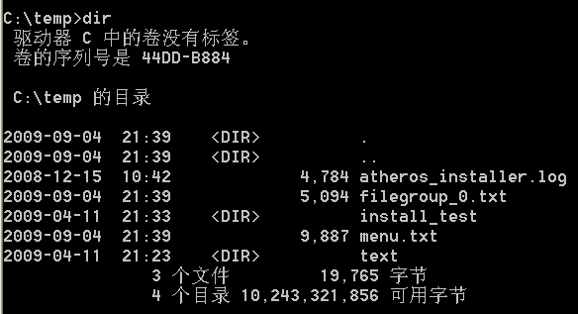
子目录中目录项
每个子目录中包含一个圆点符的目录项“.”和两个圆点符的目录项“..”。
创建子目录时，它的目录项表中就要建立这两项。
删除子目录时，它的目录项必须是空时才能删除。目录项空是指目录项表中只剩下这两项。

Slide 44
当前目录和缺省目录
当前目录：对文件进行操作时，不指明文件所在的目录而由系统按约定方式所判定的目录。
c：\DOS>COPY ABC.DOC E:\BBB.DOC
中c:\DOS即是当前目录。
缺省目录：如果在对文件进行操作时，只指定文件所在的磁盘但不指明文件所在的目录而由系统按约定方式所判定的目录。
C:\dos>d: 结果是: D:\www>
则说明www子目录是D盘的缺省目录。

Slide 45
目录路径
绝对路径从根目录开始到文件所在目录
相对路径是从当前目录开始到文件所在目录

Slide 46
路径
C:
A11
绝对路径
A12
当前目录
A22
A21
...
文件
...
ABC.TXT
ABC.TXT
目标文件1
相对路径
目标文件2
C:\ A11\ A21\ABC.TXT
A22 \ ABC.TXT

Slide 47
Dos操作系统
操作系统的概念
DOS操作系统概述
DOS的文件系统和目录结构
DOS 基本命令
批处理文件和系统配置文件
Windows中的MS-DOS方式
键盘的操作与鼠标的使用

Slide 48
DOS命令
定义
用户与计算机通讯的系统保留字
类型
内部命令/外部命令
示例
C:\>
C:\>
COPY XYZ.TXT B:\TEMP
\DOS\ FORMAT A:

Slide 49
内部命令
包含于COMMAND.COM命令处理程序中。启动DOS时，内部命令被装入内存，用户可随时使用。
常用内部命令有DIR、 DEL、 DATA、 TIME、 COPY、 VER、 TYPE等。
外部命令
以磁盘文件形式存于磁盘。启动DOS时，外部命令没有被装入系统内存。
执行过程是，首先把指定的命令文件从磁盘读入内存，然后把控制转移到该文件中的程序，执行它后又返回到DOS操作系统。
常用外部命令有：FORMAT、SYS、DISKCOPY等。

Slide 50
DOS的命令格式
由命令名、命令参数项组成
[d:][path]<命令动词>[<命令参数>……]
d为盘符，path为路径。
命令行：每个命令都从系统提示符开始，到回车键结束。这样的一行，称为命令行，其最大长度为127个字符。命令行中英文字母的大小写等价。

Slide 51
DOS的命令格式
命令动词规定了命令要完成的操作，任何一个命令都以命令动词开始。
内部命令，是系统保留词 ，如DIR、 DEL
外部命令，是磁盘文件名，如c:\a\a.exe
命令参数是对命令的具体描述，向命令传递附加信息。
可以是驱动器名、路径名、文件名或它们按顺序的组合，还可以是字符串、数字等。
命令参数开关项(以斜线“/”开始)用于控制DOS命令有关功能的选择，如/P、/W、/S等。

Slide 52
DOS命令的使用
命令必须在DOS系统提示符后输入。命令输入结束时必须按回车键才能被执行
命令行中的所有英文字母，大、小写同样有效
命令动词与参数项之间必须用分隔符(空格)隔开；
命令动词与开关项之间可使用分隔符，也可不使用；
驱动器名与路径名或文件名之间不用分隔符；
路径名与文件名之间必须使用分隔符(\)；
参数项与开关项之间不必使用分隔符。

Slide 53
命令示例
D:\> C:\DOS\DISKCOPY A: B:
C:\> Dir/p/w
A:\> REN D:\WANG\*.TXT *.DAT
E:\> TYPE C:\ABC.TXT
Notes:
dir /p/w
/p:在每个信息屏幕后暂停
/w:用宽列表格式
type 文件名 显示ASCII文件内容

Slide 54
DOS命令分类
目录操作命令
文件操作命令
磁盘操作命令
5类
系统功能命令
EDIT编辑程序

Slide 55
常用内部命令
1．文件目录显示命令DIR
2．建立子目录命令MD
3．改变当前目录命令CD
4．删除子目录命令RD
5．清除屏幕命令CLS
6．文件内容显示命令TYPE
7．文件拷贝命令COPY

Slide 56
8．文件删除命令DEL
9．文件更名命令REN
10．设置搜索路径命令PATH
11．设置DOS命令提示符命令PROMPT
12．改变或显示系统日期DATE
13．改变或显示系统时间TIME
14．显示卷标VOL
15．显示版本信息VER

Slide 57
显示目录清单命令DIR
DOS命令
格式：DIR [d:][path][filename[.ext]] [/p][/w]
功能：显示指定盘和目录中的全部或部分文件目录。
说明：
①选择[d:]表示指定盘，选择[path]表示指定目录，选择[filename[.ext]]表示指定文件或目录（文件名和扩展名中可用通配符?和*表示一批文件或目录），不选任何一项，可列出当前盘当前目录下的所有文件目录，目录所在行，有〈DIR〉作为标志；
②选择[/p]指定要按分页显示；
当屏幕显示满后，暂停，提示如下信息：
press any key to continue……
③选择[/w]指定要按宽行显示，每行显示五个文件的目录项，每项只显示文件名和扩展名，目录用[]括起来；

Slide 58
DIR 命 令 例
DOS命令
①分屏显示当前盘当前目录下所有文件目录清单
C:\windows>dir /p
②显示D盘good目录下以a开头，主文件名长度为4位，扩展名为.doc的文件
C:\windows>dir d:\good\a???.doc (绝对路径)
③宽行显示当前盘当前目录下command中的扩展名为.com的文件
C:\windows>dir command\*.com /w (相对路径)
C:\windows>dir \windows\command\*.com /w
(绝对路径)

Slide 59
显示或设置当前目录命令CD
DOS命令
格式：CD [d:][path]
功能：显示当前目录的绝对路径或设置指定目录为当前目录。
说明：[path]指定设置后的当前目录的路径，若没有这个参数，就显示指定驱动器的当前目录。
例：①显示D盘的当前目录
C:\windows>cd d:
②切换到当前盘的根目录下A2子目录
C:\windows>cd \a2 (系统提示符变为)
C:\a2> (思考：返回根目录和父目录)
cd. Cd.. Cd\

Slide 60
删除子目录命令RD
DOS命令
格式：RD [d:]path
功能：删除指定磁盘上指定的空子目录。
说明：本命令只能删除其中已没有文件和子目录的空子目录，当前目录不能删，根目录不能删。
例：已知D盘根目录下GOOD子目录中只有OK一个空子目录，删除GOOD子目录；
C:\windows>d: (切换当前盘)
D:\>rd good\ok
D:\>rd good

Slide 61
文件复制命令COPY
DOS命令
格式：
① COPY [d:][path]filename[.ext] [d:][path][filename[.ext]]
② COPY [d:][path]filename[.ext][+[d:][path]filename[.ext]…]
[d:][path][filename[.ext]]
功能：
①复制文件分同名复制和异名复制，同名复制是将文件不改变名字复制到另一个磁盘或子目录中；异名复制是将文件换一个名字复制。但复制后的文件均与原文件内容完全一样。
②将多个文件合并成一个文件。
③建立和传输文件。通常从键盘上建立文件；传输文件是把文件传送到屏幕或打印机等外部设备。

Slide 62
COPY 命 令 说 明
DOS命令
①命令中出现的第一个文件是源文件，即被复制文件；第二个文件是目标文件，即要复制生成的文件。如果第二个参数是目录，那么文件就被复制到此目录里，但不改变文件名。文件名中可以使用通配符?和*，复制具有相同特点的一批文件。
②同名复制不能在同一磁盘的同一目录下进行。
③合并复制是将按顺序相加的文件的内容按顺序累加到一起，省略目标文件名就累加到第一个文件中。
返回

Slide 63
COPY 命 令 例
DOS命令
①把C盘的CONFIG.SYS文件复制到D盘
C:\>COPY CONFIG.SYS D:
②将C盘的扩展名为TXT的文件都复制到C盘CAI子目录下并将扩展名改为DOC
C:\>COPY *.TXT C:\CAI\*.DOC
③将C盘windows下mouse.txt文件和C盘ucdos下support.txt合并后，存放在D盘文件名为mouse.txt
C:\windows>copy mouse.txt+c:\ucdos\support.txt d:\
④在C盘上建立一个TT.TXT
C:\>copy con tt.txt (输完文件内容后按Ctrl+Z退出)

Slide 64
常用外部命令
1．磁盘格式化命令FORMAT
功能：给指定的磁盘划分磁道和扇区，使它的数据格式能被DOS接受。
格式：FORMAT ［盘符］ ［/S］［/Q］［/V：label］［/U］
2．硬盘分区命令FDISK
格式：FDISK

Slide 65
常用外部命令
3．备份拷贝命令XCOPY
功能：有选择地拷贝一个或多个文件，可包括指定盘上的整个目录树结构中所有文件，或树结构中部分分支各级目录下的所有文件。
格式：XCOPY [盘符][路径]＜源文件或目录名＞ ［[盘符]［路径］［目标文件或目录名］］ ［/S］［/P］
4．显示目录结构命令TREE
功能：以图形方式显示目录结构，并可选择地列出每个目录中文件的名字。
格式：TREE ［盘符］［路径］

Slide 66
常用外部命令
5．删除目录结构命令DELTREE
功能：删除一个目录以及该目录下的所有文件和子目录。
格式：DELTREE［/Y］ ［盘符］［路径］
D:\＞DELTREE C:\EXERCISE
6．系统传输命令SYS
功能：将一驱动器上的三个系统文件IO.SYS、MSDOS.SYS、COMMAND.COM传送到另一驱动器的磁盘上。
格式：SYS ［源盘符］ ＜目标盘符＞

Slide 67
常用外部命令
7．磁盘全盘复制命令DISKCOPY
功能：将一个软盘上的内容整盘复制到另一个同类型的软盘上。
格式：DISKCOPY ［源盘］ ［目标盘符］
8．文件属性命令ATTRIB
功能：显示或改变指定文件的属性。文件有4种可选属性：只读（R）、归档（A）、隐含（H）、系统（S）。
格式：ATTRIB ［＋R|－R］［＋A|－A］［＋H|－H］［＋S|－S］＜文件名＞/S

Slide 68
磁盘格式化命令FORMAT
DOS命令
格式：[d:][path]FORMAT [d:][/S]
功能：对磁盘作格式化，使磁盘的记录符合DOS的要求，还可将DOS系统装入磁盘，使之成为DOS系统盘。
说明：
①命令之前的[d:][path]指定含有format.com的磁盘和路径，若path命令中设置了该搜索路径，则可以省略，命令后的[d:]指定要格式化的磁盘盘符。
②/S将系统文件io.sys、msdos.sys和command.com复制到被格式化的盘中，使该盘成为系统盘。

Slide 69
DOS命令
FORMAT命令例
例：
①若format.com文件在C:\windows\command中，且无此搜索路径，则格式化D盘：
C:\>windows\command\Format D:
②若format.com文件所在路径存在于搜索路径中，则格式化A盘，并作成系统启动盘：
C:\>Format A:/s
一般外部命令所在路径都设置在path中。

Slide 70
2.设置文件属性命令ATTRIB
DOS命令
格式：[d:][path]ATTRIB [d:][path]filename[.ext]
[+S][+R][+H][+A][-S][-R][-H][-A][/S]
功能：用于设置、取消或显示文件的属性。可以处理子目录及其所有文件。

Slide 71
DOS命令
ATTRIB命令说明
说明：
①ATTRIB前的[d:][path]指定命令文件所在的磁盘和路径。
②四个参数前，+表示设置文件属性，-表示取消文件属性。
③[d:][path]filename[.ext]表示要操作文件的文件名及文件所在的磁盘和路径，文件名和扩展名中可以使用通配符?和*，即一次可以处理多个文件。
④[/S]表示处理指定目录和它的子目录中的所有文件。
例：系统提示符为C:\>，对C盘根目录中CONFIG.SYS文件的属性进行设置
C:\>attrib +r +s +h +a config.sys
C:\>attrib config.sys

Slide 72
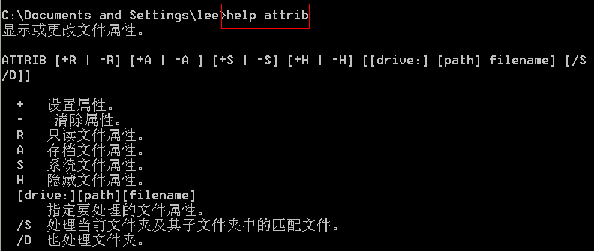
DOS命令帮助
Help  提供命令的帮助信息
Help  命令名，具体某个命令的详细信息

Slide 73
Dos操作系统
操作系统的概念
DOS操作系统概述
DOS的文件系统和目录结构
DOS 基本命令
批处理文件和系统配置文件
Windows中的MS-DOS方式
键盘的操作与鼠标的使用

Slide 74
批处理命令
对于经常使用的有规律的一批DOS命令，如逐条输入再执行，则不太方便。
批处理，即事先用某种编辑方法将DOS命令一条命令一行地编好，以此组成一个新的文件，扩展名为.BAT，这样的文件即为批处理文件。计算机执行这种文件时不需要人工干预，就可以连续不断地执行文件中的一系列命令。
批处理文件 = DOS命令集合

Slide 75
批处理文件的建立与执行
批处理文件是一个纯文本文件(*.bat)，可以用两种方法建立批处理文件：
一、直接使用命令格式：COPY CON 批处理文件名。
二、用文本编辑软件建立。

Slide 76
自动批处理文件
自动批处理文件是一个以AUTOEXEC.BAT为文件名的特殊文件。当DOS启动时，系统自动在启动盘根目录中查找它，若查找到，便顺次执行文件中包含的各条命令。
如果用户需要在一启动计算机后就进入指定的系统进行工作，则可以在启动盘根目录中建立AUTOEXEC.BAT，将进入该系统的命令放在此文件中。

Slide 77
常用批处理子命令
1．ECHO子命令
格式：ECHO ［ON|OFF|字符串］
2．PAUSE子命令
格式：PAUSE ［字符串］
3．REM子命令
格式：REM 字符串

Slide 78
常用批处理子命令
(1)回显命令——ECHO。
命令功能：该命令允许或禁止在屏幕上显示当前正在运行的命令及提示信息。
命令格式：ECHO [ON∣OFF∣message]
其中：
ON 在屏幕上显示正在运行的命令。
OFF 禁止显示正在运行的命令。
message 原样显示ECHO后面的信息串message。

Slide 79
常用批处理子命令
(2) 注释命令——REM。
命令功能：对批处理文件进行注释，帮助对命令的理解。
命令格式：REM [string]
其中：string为注释内容。
(3) 暂停命令——PAUSE。
命令功能：使批处理执行时暂停，且屏幕显示：“Press ang key to continue…”，只有键入任意键后才能继续执行其他批处理命令。
命令格式：PAUSE [remark]
其中：remark为提示内容.

Slide 80
执行批处理文件
是一种可以直接执行的文本文件，既可以用TYPE命令显示文件内容，也可以直接输入批处理文件名(一般不需加.BAT)执行该文件(命令)。如果该文件中含有参数，执行时应给出实际参数。
如果在当前目录下，存在同名的.COM，.EXE及.BAT文件，那么输入文件名(不输入扩展名)时，DOS按优先顺序执行一个文件，优先顺序：.COM→.EXE→.BAT

Slide 81
执行批处理文件
终止执行批处理文件，按Ctrl+Break(或Ctrl+C)键。计算机显示信息：
TERMINATE BATCH JOB(Y/N)？
按Y键则终止，返回DOS提示符；若按N键，则继续执行批处理文件。
暂停批处理文件，按Ctrl+S(或PAUSE)键，按任意键可继续。

Slide 82
系统配置文件CONFIG.SYS
CONFIG.SYS文件是一个文本文件，它的每一行是一个配置命令，配置命令的作用实际上就是告诉DOS系统：在启动计算机时，请参照这些信息设定与硬件有关的参数。
配置命令主要有两种：
是给出与硬件有关的系统参数，并加以设置；
指出各种必需的硬件驱动模块(设备驱动程序)。

Slide 83
CONFIG.SYS文件的例子
LASTDRIVE=Z(设置可操作的驱动器的最大数目)
DEVICE=C:\DOS\SETVER.EXE(把设备驱动程序SETVER.EXE装入内存)
DEVICE=C:\DOS\WIN\HIMEM.SYS(把设备驱动程序HIMEM.SYS装入内存)
FILES=30(设置最多可打开的文件数)
SHELL=C:\DOS\COMMAND.COM C:\DOS\ /p(装入命令解释程序)
STACKS=10,256(设置数据堆栈个数)
BUFFERS=20(设置可用的缓冲区个数)
DOS=HIGH(把MS-DOS的部分装入高端内存区)

Slide 84
Dos操作系统
操作系统的概念
DOS操作系统概述
DOS的文件系统和目录结构
DOS 基本命令
批处理文件和系统配置文件
Windows中的MS-DOS方式
键盘的操作与鼠标的使用

Slide 85
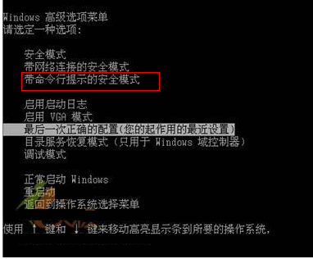
Windows中的MS-DOS方式
开机直接进入。开机自检完成后按<F8>功能键，当屏幕出现菜单选项后选择“带命令行提示的安全模式”，进入纯MS-DOS方式，可以运行DOS的应用程序或使用DOS命令。

Slide 86
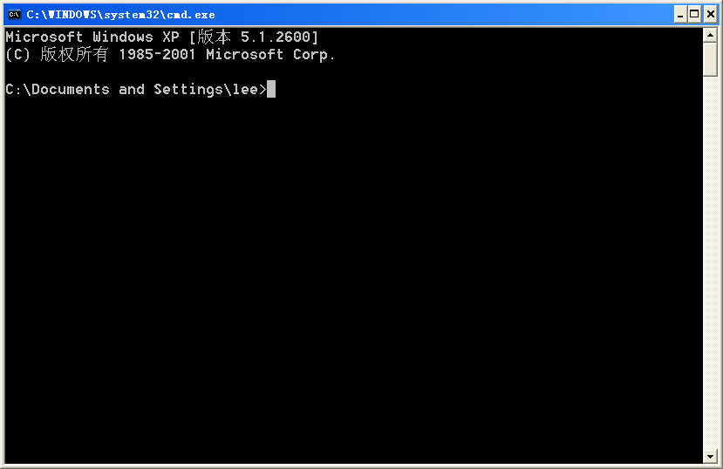
Windows中的MS-DOS方式
DOS命令窗口。在Windows中，单击“开始”\“程序”\“附件”\“命令提示符”
（C:\WINDOWS\system32\cmd.exe）
（C:\WINDOWS\system32\command.com）

Slide 87
Dos操作系统
操作系统的概念
DOS操作系统概述
DOS的文件系统和目录结构
DOS 基本命令
批处理文件和系统配置文件
Windows中的MS-DOS方式
键盘的操作与鼠标的使用

Slide 88
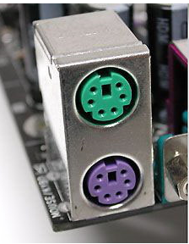


鼠标键盘接口
PS/2接口：一种鼠标和键盘的专用接口。
PC‘99颜色规范，鼠标通常占用浅绿色接口，
键盘占用紫色接口

Slide 89
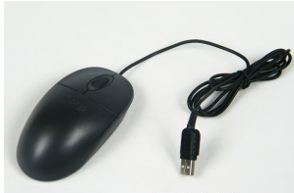
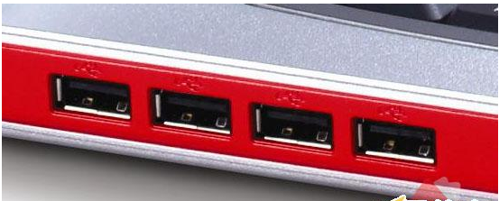
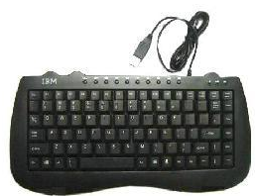
鼠标键盘接口
Usb接口(Universal Serial Bus)，USB支持热插拔，即插即用的优点 。

Slide 90
Dos操作系统
操作系统的概念
DOS操作系统概述
DOS的文件系统和目录结构
DOS 基本命令
批处理文件和系统配置文件
Windows中的MS-DOS方式
键盘的操作与鼠标的使用
Notes:
自1981年起，DOS操作系统在微机领域上流行了十余年，拥有了大量的用户和应用程序。
到1995年，windows操作系统与DOS操作系统平分秋色。
使用dos的情况：
专为dos编制的程序
windows无法启动，进行修复时。
对硬盘低级格式化
由于dos对硬件平台要求低，一些程序仍然在dos下运行

